Slide 1
AUD
Attīstības un uzraudzības departaments
Valsts vides dienesta klientu apmierinātības rezultāti 2023
18.12.2023.

Slide 2
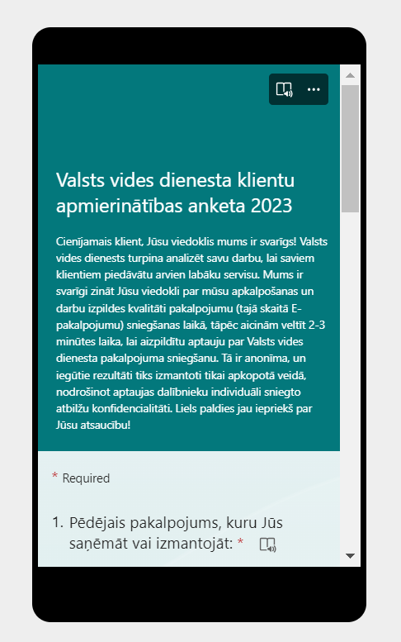
AUD
Attīstības un uzraudzības departaments
Mērķis iegūt klientu (operatoru) viedokli par atļauju/licenču un ekspertu sniegto pakalpojuma atbilstību klienta vajadzībām, kā arī novērtēt apmierinātību ar sniegto pakalpojuma kvalitāti 2023. gadā
Dati iegūti izmantojot tiešsaistes Forms aptaujas anketu, 11 jautājumi
Līdz 15.12.2023. anketu aizpildīja 232 respondenti un iegūtie dati salīdzināti ar
2022. gada (108 respondenti)
2021. gada (94 respondenti) rezultātiem.

Slide 3
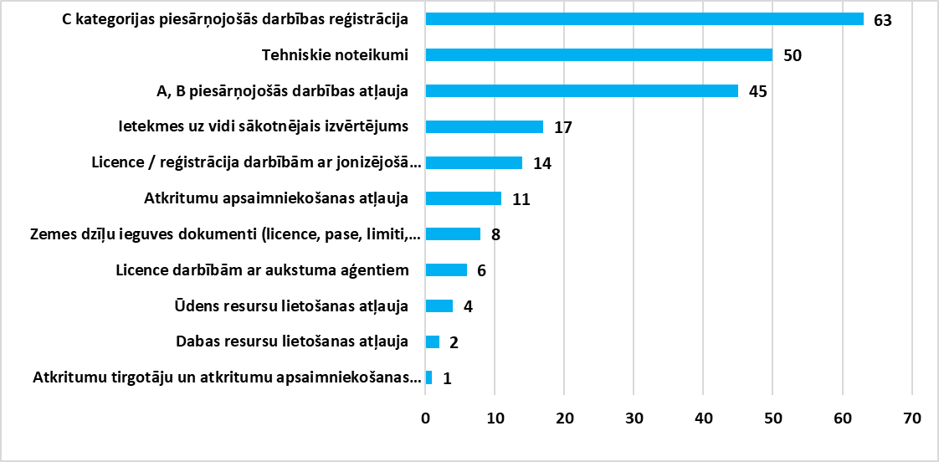
AUD
jautājums
Respondentu saņemtie pakalpojumi pa atļauju veidiem
2023. gadā
Attīstības un uzraudzības departaments
Respondentu skaits

Slide 4
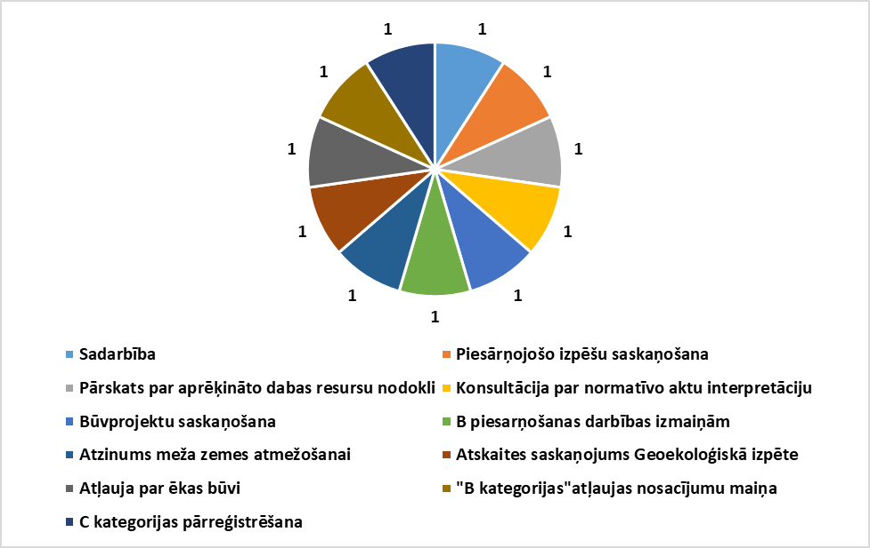
AUD
Kā “cits“ pakalpojums 11 gadījumos atzīmēts
Attīstības un uzraudzības departaments

Slide 5
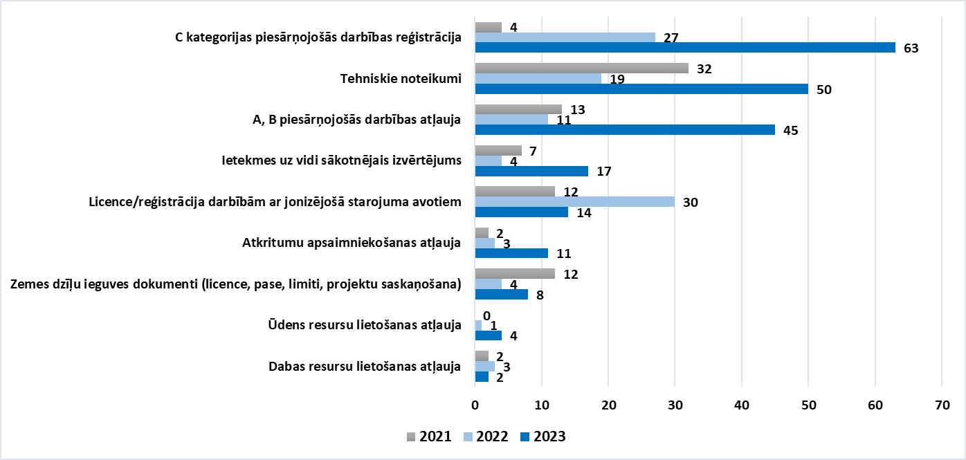
AUD
Respondentu saņemtie pakalpojumi pa atļauju veidiem 2021., 2022. un 2023. gadā
Attīstības un uzraudzības departaments
Respondentu skaits

Slide 6
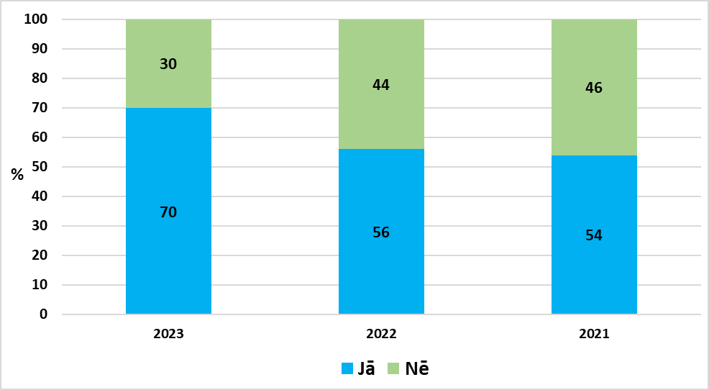
AUD
2. jautājums
Vai pakalpojuma saņemšanas laikā tika pieprasīta papildinformācija?
Attīstības un uzraudzības departaments

Slide 7
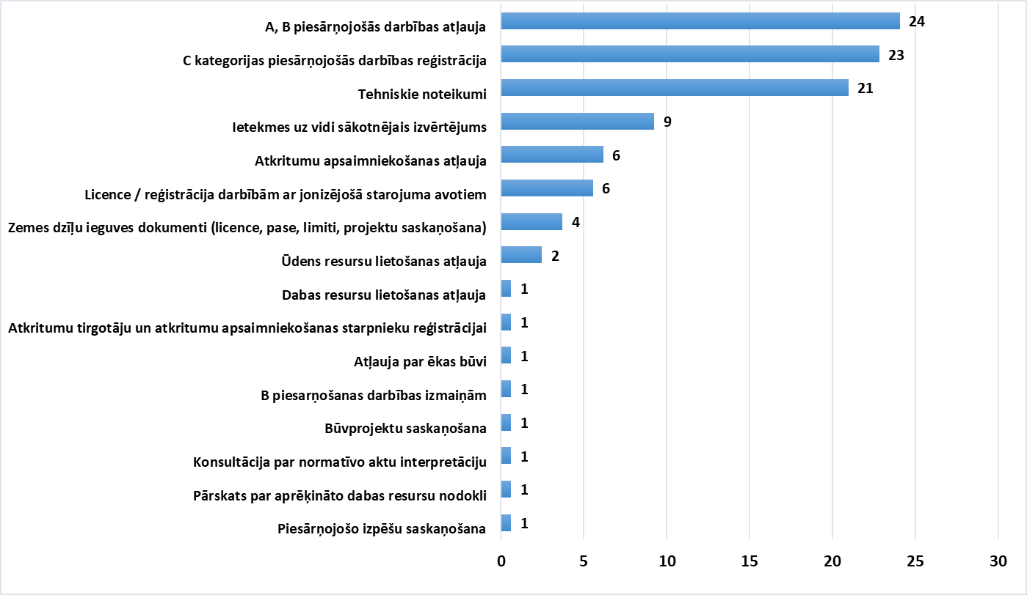
AUD
No 70 % klientu skaita, kas 2023. gadā atbildēja “jā, papildinformācija pieprasīta“, sadalījums pa atļauju veidiem
Attīstības un uzraudzības departaments
%

Slide 8
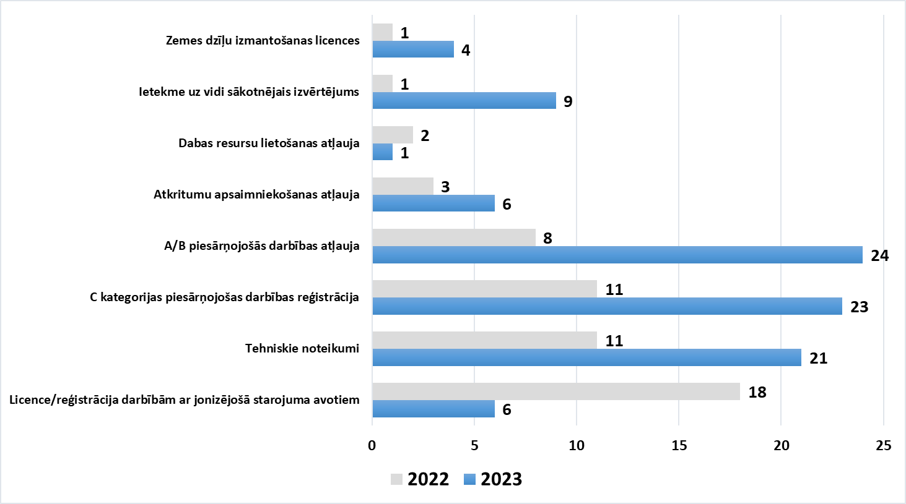
AUD
Papildinformācija pieprasīta, sadalījums pa atļauju veidiem 2022. un 2023. gadā
Attīstības un uzraudzības departaments
%

Slide 9
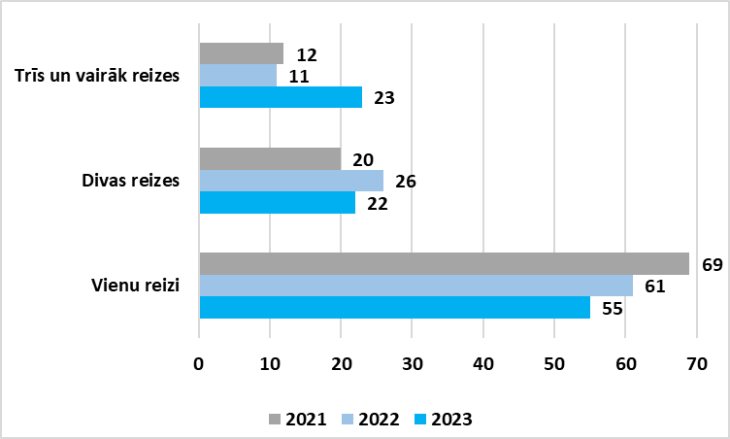
AUD
3. jautājums
Lūdzu, norādiet, cik reizes tika pieprasīta papildinformācija?
Attīstības un uzraudzības departaments
Respondentu skaits, %

Slide 10
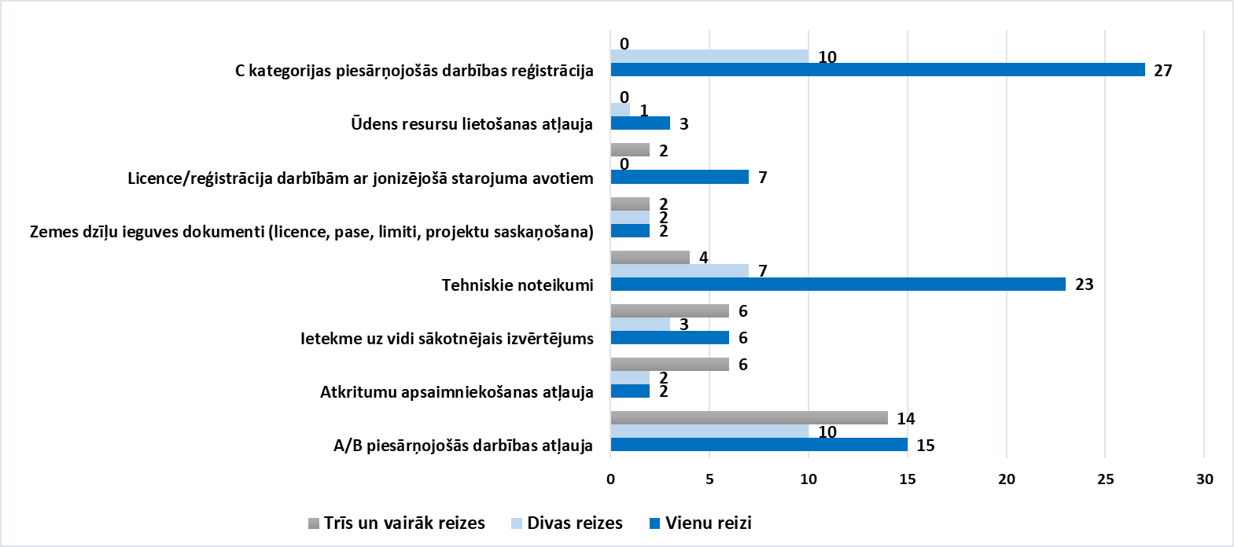
AUD
Pieprasīta papildinformācija,
sadalījums pa atļauju veidiem 2023. gadā
Attīstības un uzraudzības departaments
Respondentu skaits

Slide 11
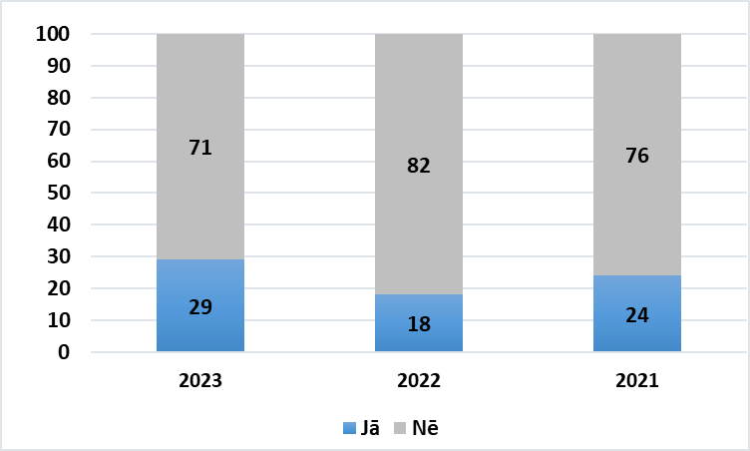
AUD
4. jautājums
Vai pakalpojuma saņemšanas gaitā radās problēmas?
Attīstības un uzraudzības departaments
Respondentu skaits, %

Slide 12
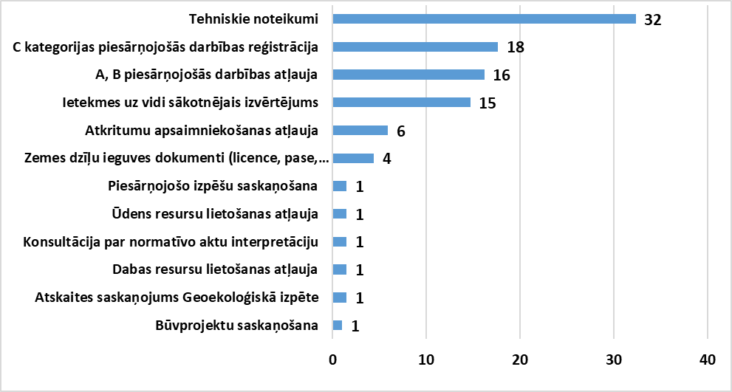
AUD
No 29%, kam pakalpojuma saņemšanas gaitā 2023. gadā radās problēmas, sadalījums pa atļauju veidiem
Attīstības un uzraudzības departaments
Respondentu skaits, %

Slide 13
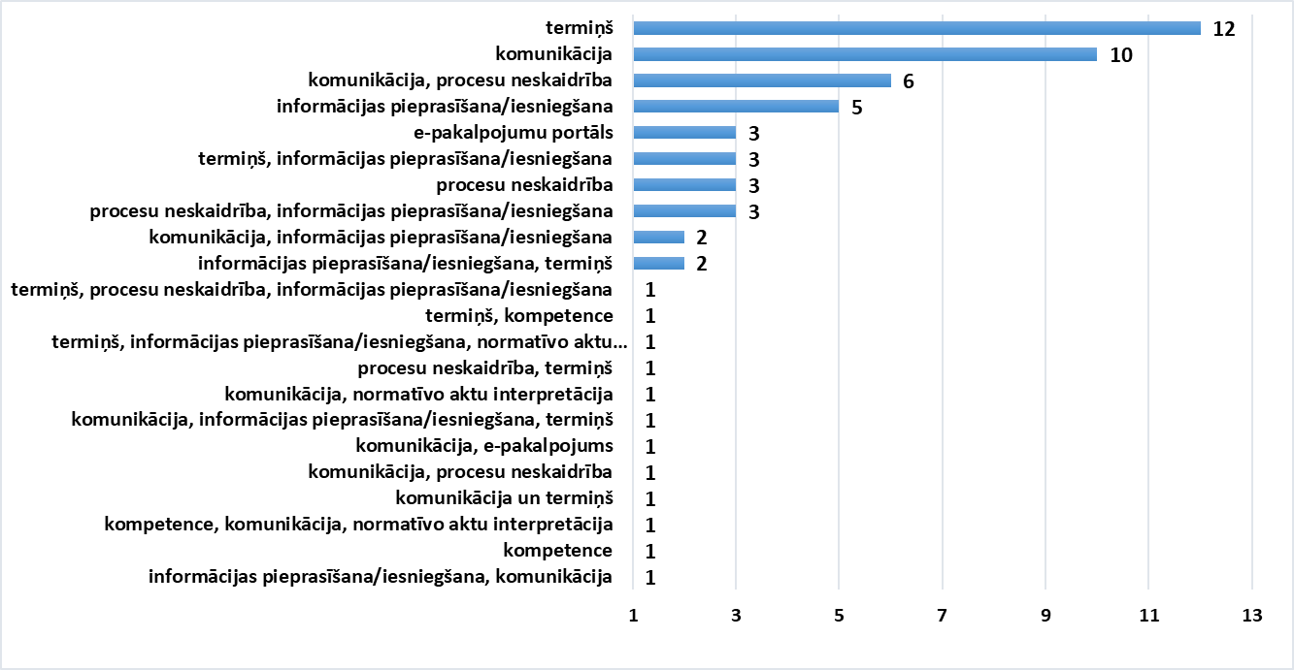
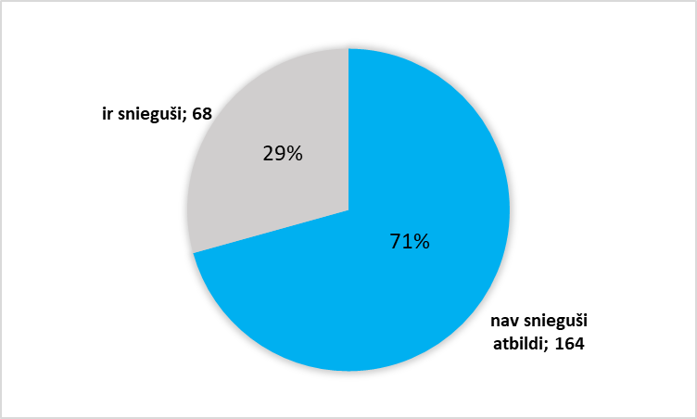
AUD
5. jautājums
Kādas problēmas radās pakalpojumu sniegšanas gaitā?
Attīstības un uzraudzības departaments
Respondentu skaits

Slide 14
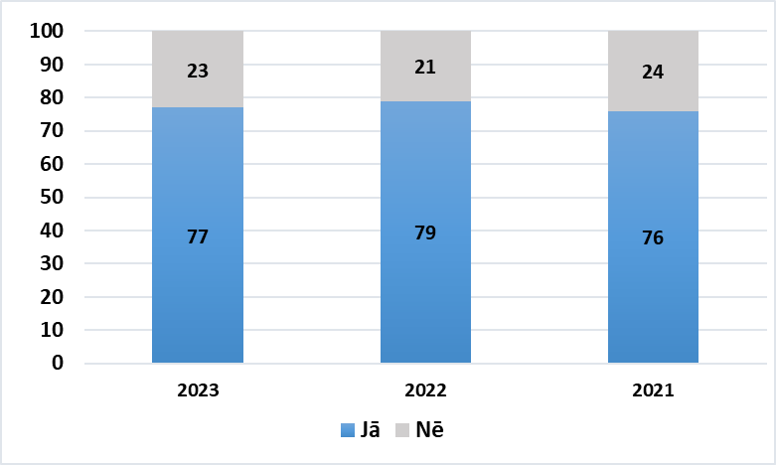
AUD
6. jautājums
Vai Jūs, saņemot pēdējo VVD pakalpojumu, esat izmantojuši e-pakalpojumus?
Attīstības un uzraudzības departaments
Respondentu skaits, %

Slide 15
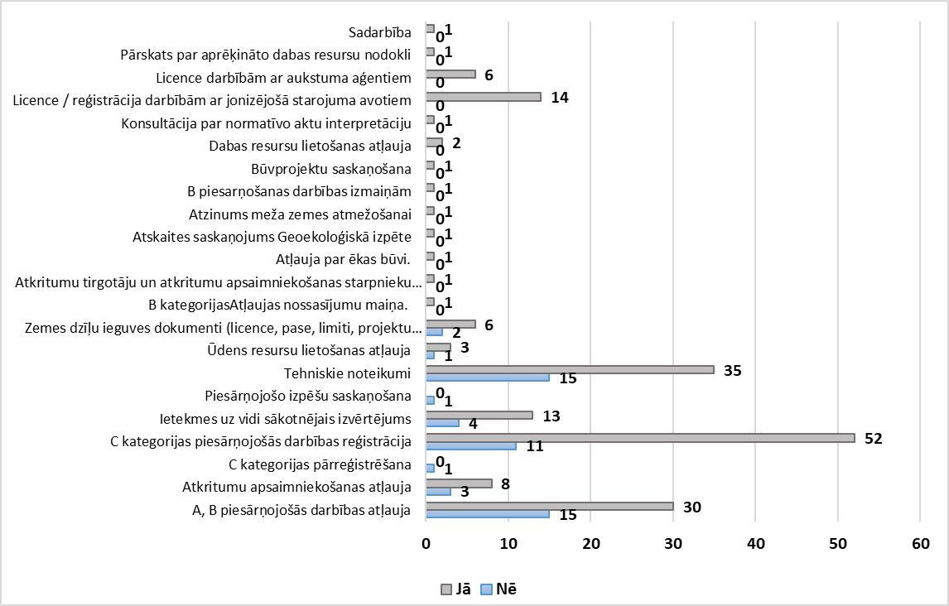
AUD
Izmantoto e-pakalpojumu skaits, sadalījums pa atļauju veidiem 2023. gadā
sadalījums pa atļauju veidiem 2023. gadā
Pēc kontroles kampaņas
Attīstības un uzraudzības departaments
Respondentu skaits

Slide 16
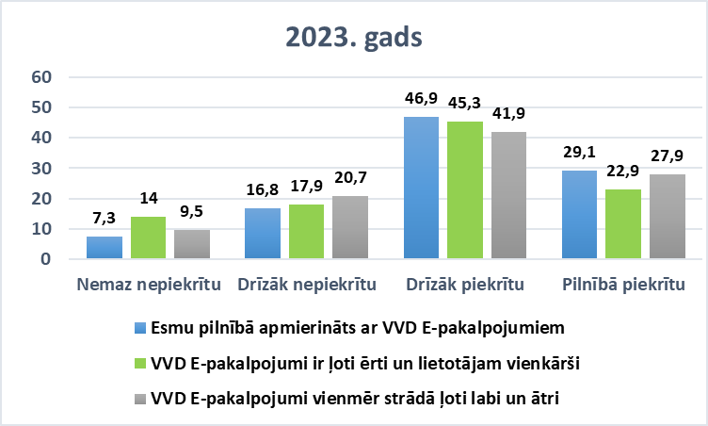
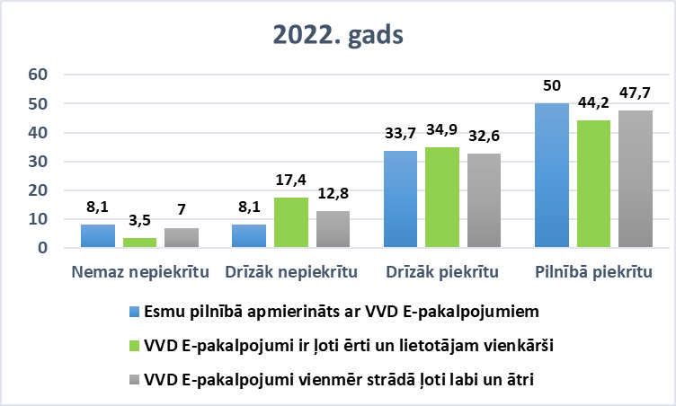
AUD
7. jautājums
Kā Jūs vērtējat VVD e-pakalpojumus? Lūdzam sniegt Jūsu vērtējumu par katru apgalvojumu
Attīstības un uzraudzības departaments
Respondentu skaits, %

Slide 17
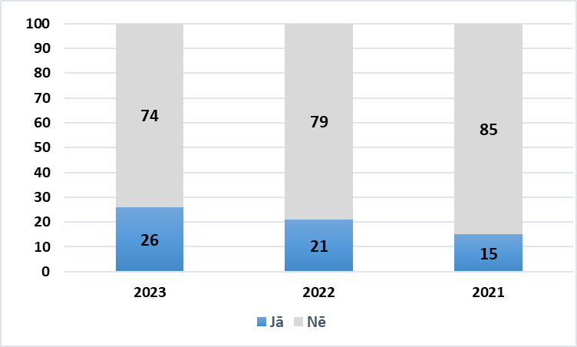
AUD
8. jautājums
Vai Jums bija grūtības, lietojot VVD e-pakalpojumus?
Attīstības un uzraudzības departaments
Respondentu skaits, %

Slide 18
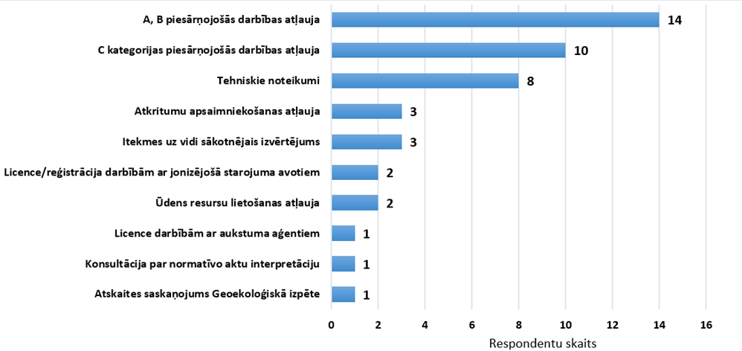
AUD
9. jautājums
Kas tieši sagādāja grūtības, izmantojot VVD e-pakalpojumus?
Attīstības un uzraudzības departaments

Slide 19
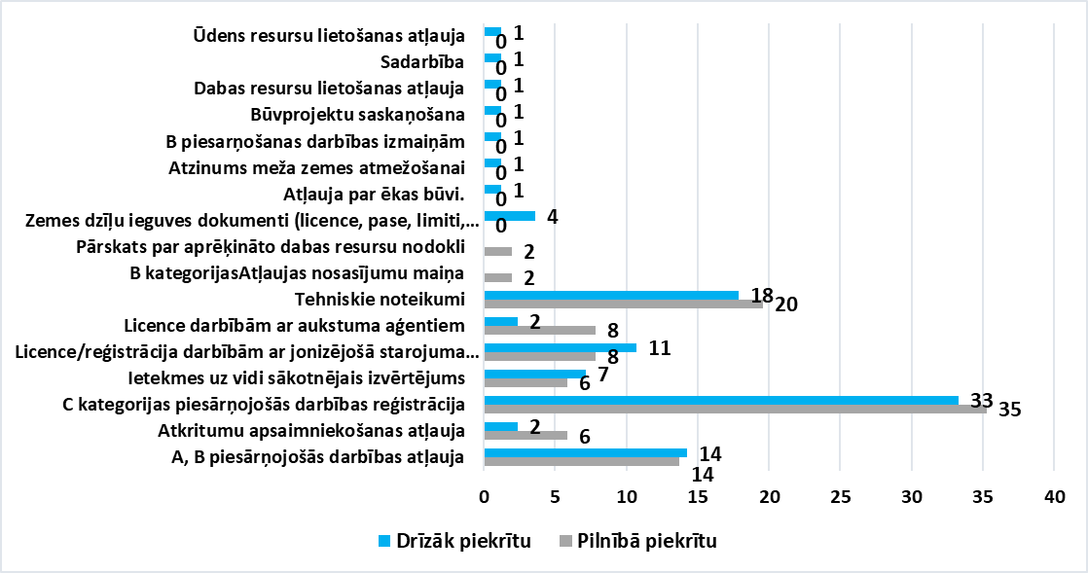
AUD
Ar saņemto e-pakalpojumu pilnībā apmierināti
Attīstības un uzraudzības departaments
Respondentu skaits, %

Slide 20
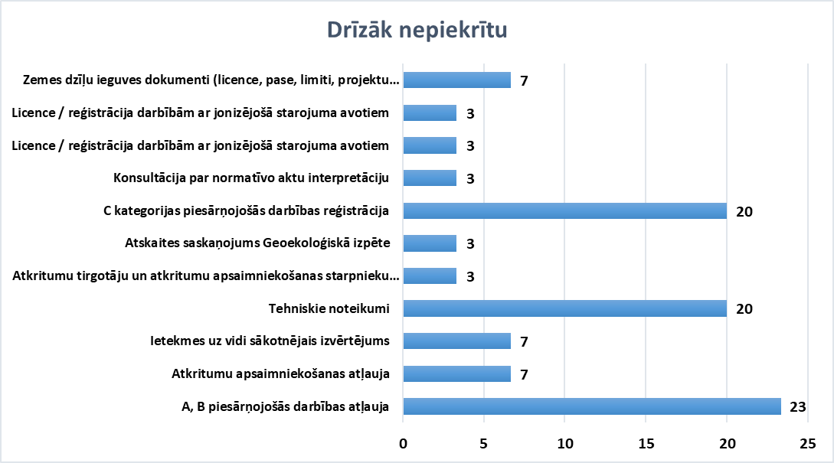
AUD
Ar saņemto e-pakalpojumu nav apmierināti
Attīstības un uzraudzības departaments
Respondentu skaits, %

Slide 21
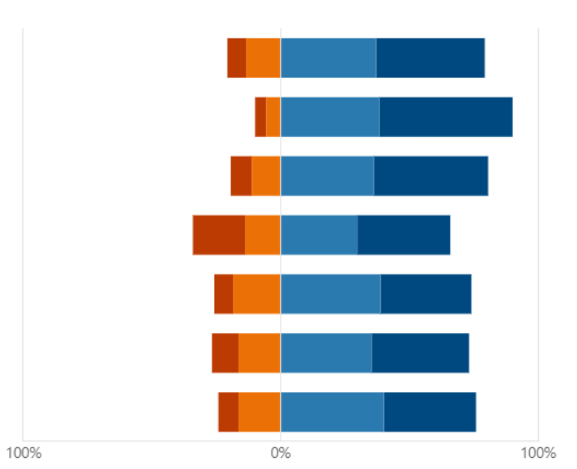
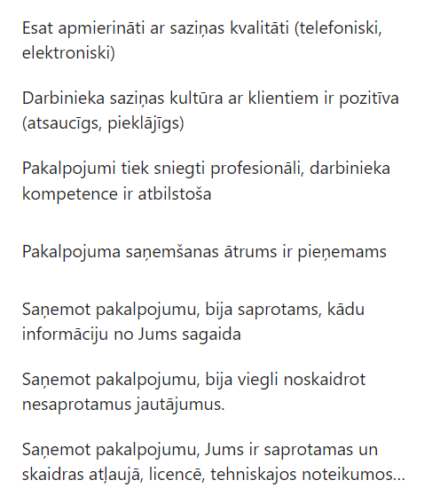
AUD
10. jautājums
Lūdzu novērtējiet sadarbību ar VVD, saņemot un izmantojot pakalpojumu
Attīstības un uzraudzības departaments
7,3
13,4
37,1
42,2
4,3
5,6
38,4
51,7
8,2
12,2
36,2
44,4
20,3
13,8
29,7
36,2
7,3
18,5
38,8
35,3
10,3
16,4
35,3
37,9
7,8
16,4
40,1
35,8

Slide 22
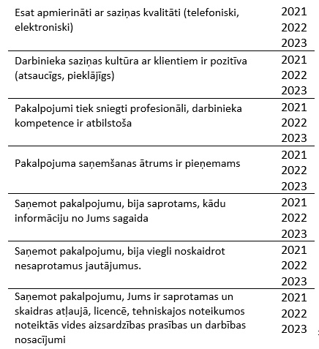
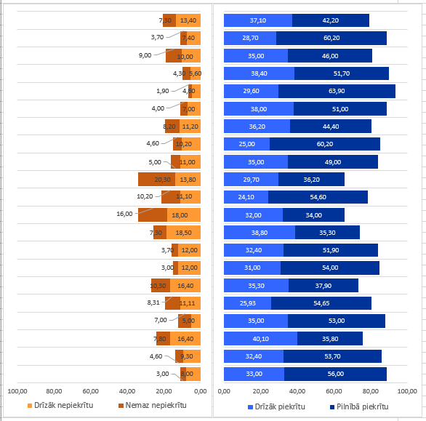
AUD
Attīstības un uzraudzības departaments

Slide 23
AUD
11. jautājums
Jūsu priekšlikumi, lai uzlabotu mūsu darbu (t.sk. e-pakalpojumu lietojamību)
Attīstības un uzraudzības departaments
Komunikācija
Atļaujas izdošanas process
Termiņš
E-pakalpojums

Slide 24
AUD
11. jautājums
Jūsu priekšlikumi, lai uzlabotu mūsu darbu (t.sk. e-pakalpojumu lietojamību)
Attīstības un uzraudzības departaments
Pozitīvi vērtē 69 jeb 30% aptaujāto
Negatīvi vērtē 104 jeb 45 %
Neitrāli/nav komentāru 59 jeb 25 %

Slide 25
AUD
Secinājumi
Attīstības un uzraudzības departaments
Dienests 2023. gadā ir sasniedzis šādus rezultatīvos rādītājus R.2.1. un R.3.1:
R.2.1. % no anketas aizpildījušiem klientiem apmierināti ar VVD sniegto pakalpojumu (atļauju dokumenti)
2023. gada mērķis bija >75%, Dienests 2023. gadā sasniedzis 79%.
R.3.1. Pozitīvs klientu vērtējums par e-pakalpojumu lietojamību (%)
2023. gada mērķis bija 80%, bet Dienests 2023. gadā sasniedza 68,2%.

Slide 26
AUD
Attīstības un uzraudzības departaments
Paldies par uzmanību!

